Slide 1






Infográfico de Educação
FLUTTER
Flutter Adventure:
Programação descomplicada
Para Jovens
E-Book destinado ao desmitificar o conhecimento básico para a linguagem de programação FLUTTER, linguagem desenvolvida pela gigante Google, para criação de Aplicativos Android e IOs
LUCK
GARCIA
info@

Slide 2
FLUTTER
Adventure: Instale,
Codifique, Jogue.
Bem-vindo ao "Flutter Adventure: Instale, Codifique, Jogue"!
Neste eBook, vamos guiá-lo passo a passo na criação de um Jogo
da Velha simples usando Flutter. Abordaremos desde a instalação
do ambiente de desenvolvimento até a implementação do jogo.
Vamos dividir o conteúdo em capítulos para facilitar o aprendizado..

Slide 3
01
Preparando o Ambiente
de Desenvolvimento.

Slide 4
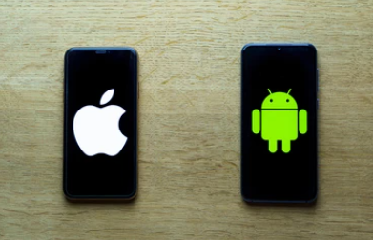
01 Start
Instalando o Flutter e o VSCode.
Passo 1: Instalar o Flutter
Baixe o Flutter SDK:
Acesse flutter.dev e baixe o SDK para o seu sistema operacional.
Extraia o arquivo para uma pasta de sua preferência.
Adicione o Flutter ao Path:
No Windows, adicione flutter/bin ao PATH nas Variáveis de Ambiente.
No macOS/Linux, adicione export PATH="$PATH:/path/to/flutter/bin"
ao arquivo .bashrc ou .zshrc.
Verifique a Instalação:
Abra o terminal e execute flutter doctor.
Siga as instruções para resolver qualquer problema encontrado.

Slide 5
01 / Steps
Instalando o Flutter e o VSCode.
Passo 2: Instalar o Visual Studio Code
Baixe o VSCode:
Acesse code.visualstudio.com e instale o VSCode para o seu sistema
operacional.
Instale a Extensão Flutter:
Abra o VSCode.
Vá para Extensões (ou pressione Ctrl+Shift+X).
Pesquise por "Flutter" e instale as extensões Flutter e Dart.
Criar o Projeto:
Abra o terminal.
Execute ‘flutter create jogo_da_velha’.
Navegue até a pasta do projeto com ‘cd jogo_da_velha’.
Abrir o Projeto no VSCode:
Abra o VSCode.
Vá em File > Open Folder e selecione a pasta do projeto.

Slide 6
02
Estrutura do Projeto e
Configuração Inicial.

Slide 7
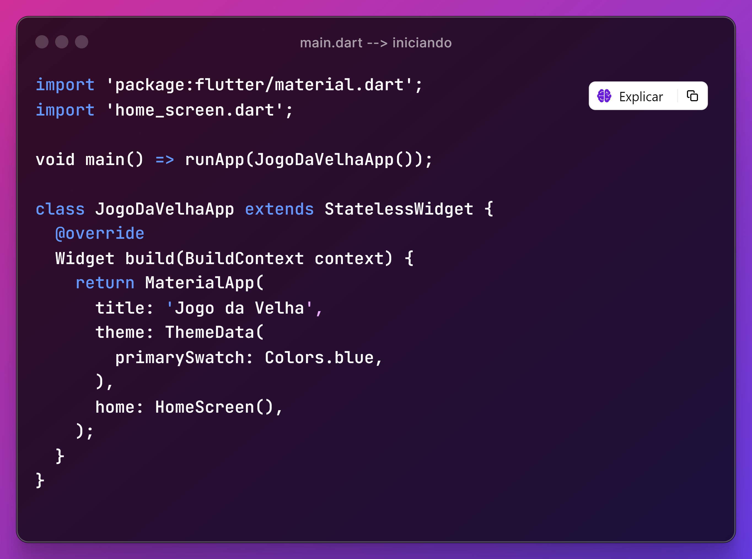
02 Next
Entendendo a Estrutura do Projeto.
O Flutter cria uma estrutura de
pastas com arquivos importantes.
Aqui estão os principais:
lib/main.dart: Ponto de entrada do aplicativo.
pubspec.yaml: Arquivo de configuração do projeto, onde gerenciamos
dependências
Configurando o
Main.dart.
Vamos começar configurando
nosso ponto de entrada no
arquivo main.dart. Crie o arquivo
main.dart na pasta lib e adicione
o seguinte código:

Slide 8
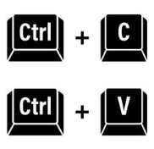
Dica 1
O que o código faz:.
O que o código faz:
Este é o ponto de entrada da aplicação Flutter.
Aqui, inicializamos a aplicação e configuramos
a tela inicial.
Por que:
A função main é necessária para iniciar a
execução do aplicativo.
A classe JogoDaVelhaApp define o tema e a
tela inicial da aplicação.
import 'package:flutter/material.dart'; // Importa o pacote Flutter Material
import 'home_screen.dart'; // Importa a tela inicial
void main() => runApp(JogoDaVelhaApp()); // Ponto de entrada da aplicação
class JogoDaVelhaApp extends StatelessWidget {
@override
Widget build(BuildContext context) {
return MaterialApp(
title: 'Jogo da Velha', // Título da aplicação
theme: ThemeData(
primarySwatch: Colors.blue, // Define o tema da aplicação
),
home: HomeScreen(), // Define a tela inicial da aplicação
);
}
}

Slide 9
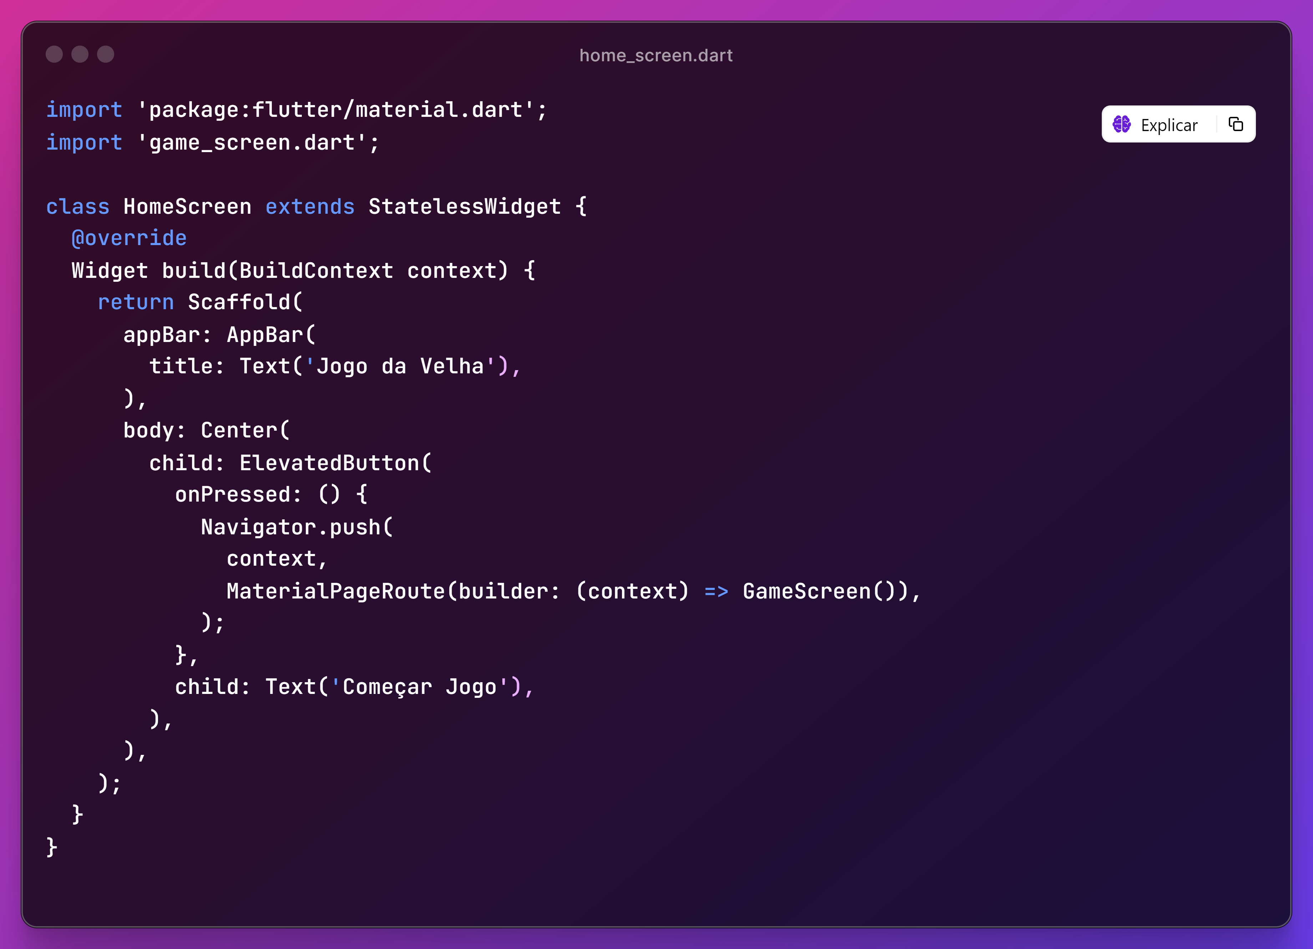
02 e meio
Arquivo home_screen.dart
Crie o arquivo home_screen.dart na pasta lib e adicione
o seguinte código:

Slide 10
Dica 2
Arquivo home_screen.dart
O que o código faz:
Esta tela inicial exibe um botão que, ao ser
pressionado, navega para a tela do jogo.
Por que:
Ter uma tela inicial melhora a experiência do
usuário, fornecendo um ponto de partida para
o jogo.
import 'package:flutter/material.dart'; // Importa o pacote Flutter Material
import 'game_screen.dart'; // Importa a tela do jogo
class HomeScreen extends StatelessWidget {
@override
Widget build(BuildContext context) {
return Scaffold(
appBar: AppBar(
title: Text('Jogo da Velha'), // Título da barra de navegação
),
body: Center(
child: ElevatedButton(
onPressed: () {
Navigator.push(
context,
MaterialPageRoute(builder: (context) => GameScreen()), // Navega para a tela do jogo
);
},
child: Text('Começar Jogo'), // Texto do botão
),
),
);
}
}

Slide 11

Curiosidades!!!
Sobre o Flutter
Flutter começou como um projeto interno no Google e rapidamente
se tornou uma das ferramentas mais populares para o desenvolvimento
de aplicativos. Sua capacidade de criar experiências nativas de alta
qualidade a partir de um único código base, combinada com uma
comunidade ativa e um ecossistema em expansão, garante que o
Flutter continuará a ser uma escolha popular para desenvolvedores
no futuro.

Slide 12
03
Implementando o
Jogo da Velha.

Slide 13
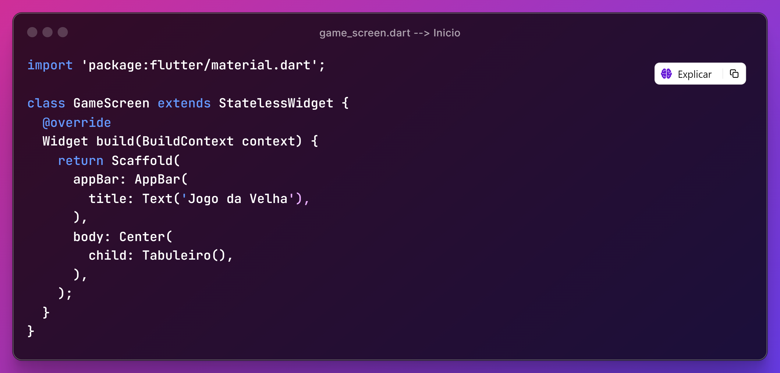
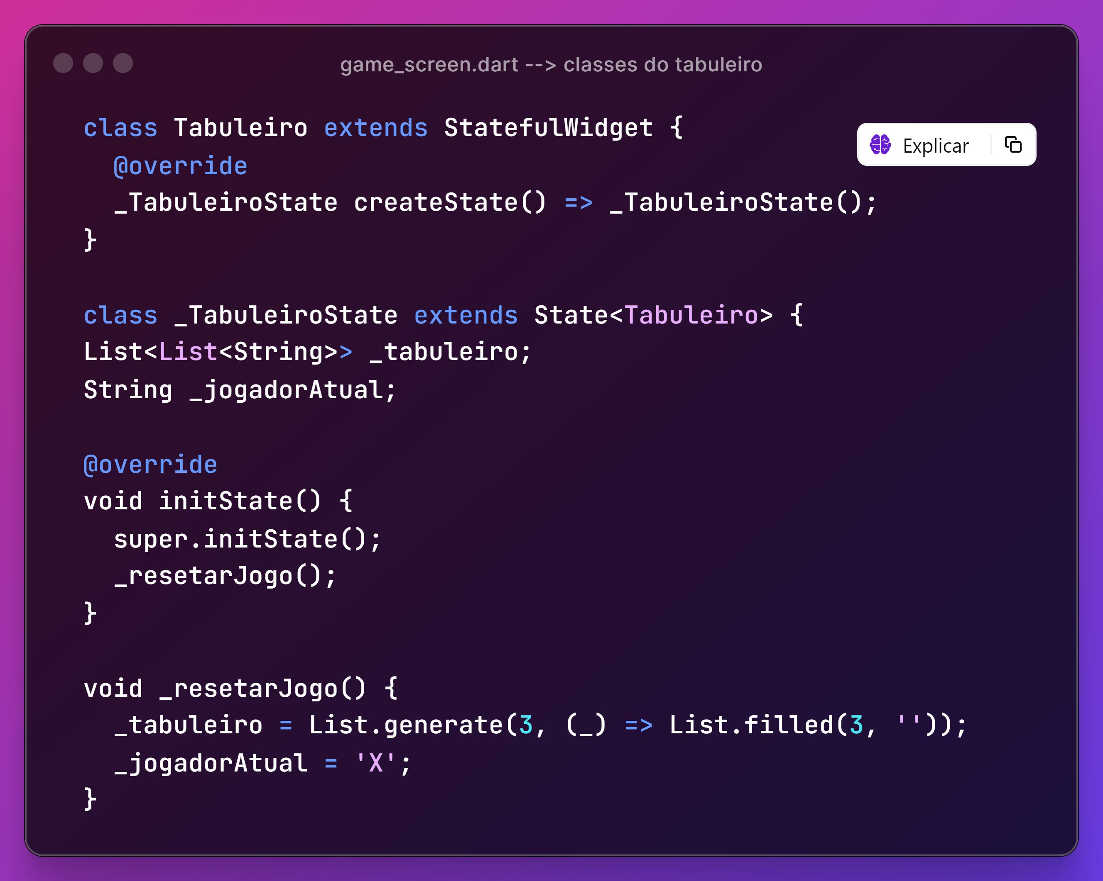
03 DOWN
Criando o Tabuleiro
Crie o arquivo ‘game_screen.dart’ na pasta lib e adicione o seguinte código:
Continuando com ‘game_screen.dart’ crie as duas classe de tabuleiro:

Slide 14
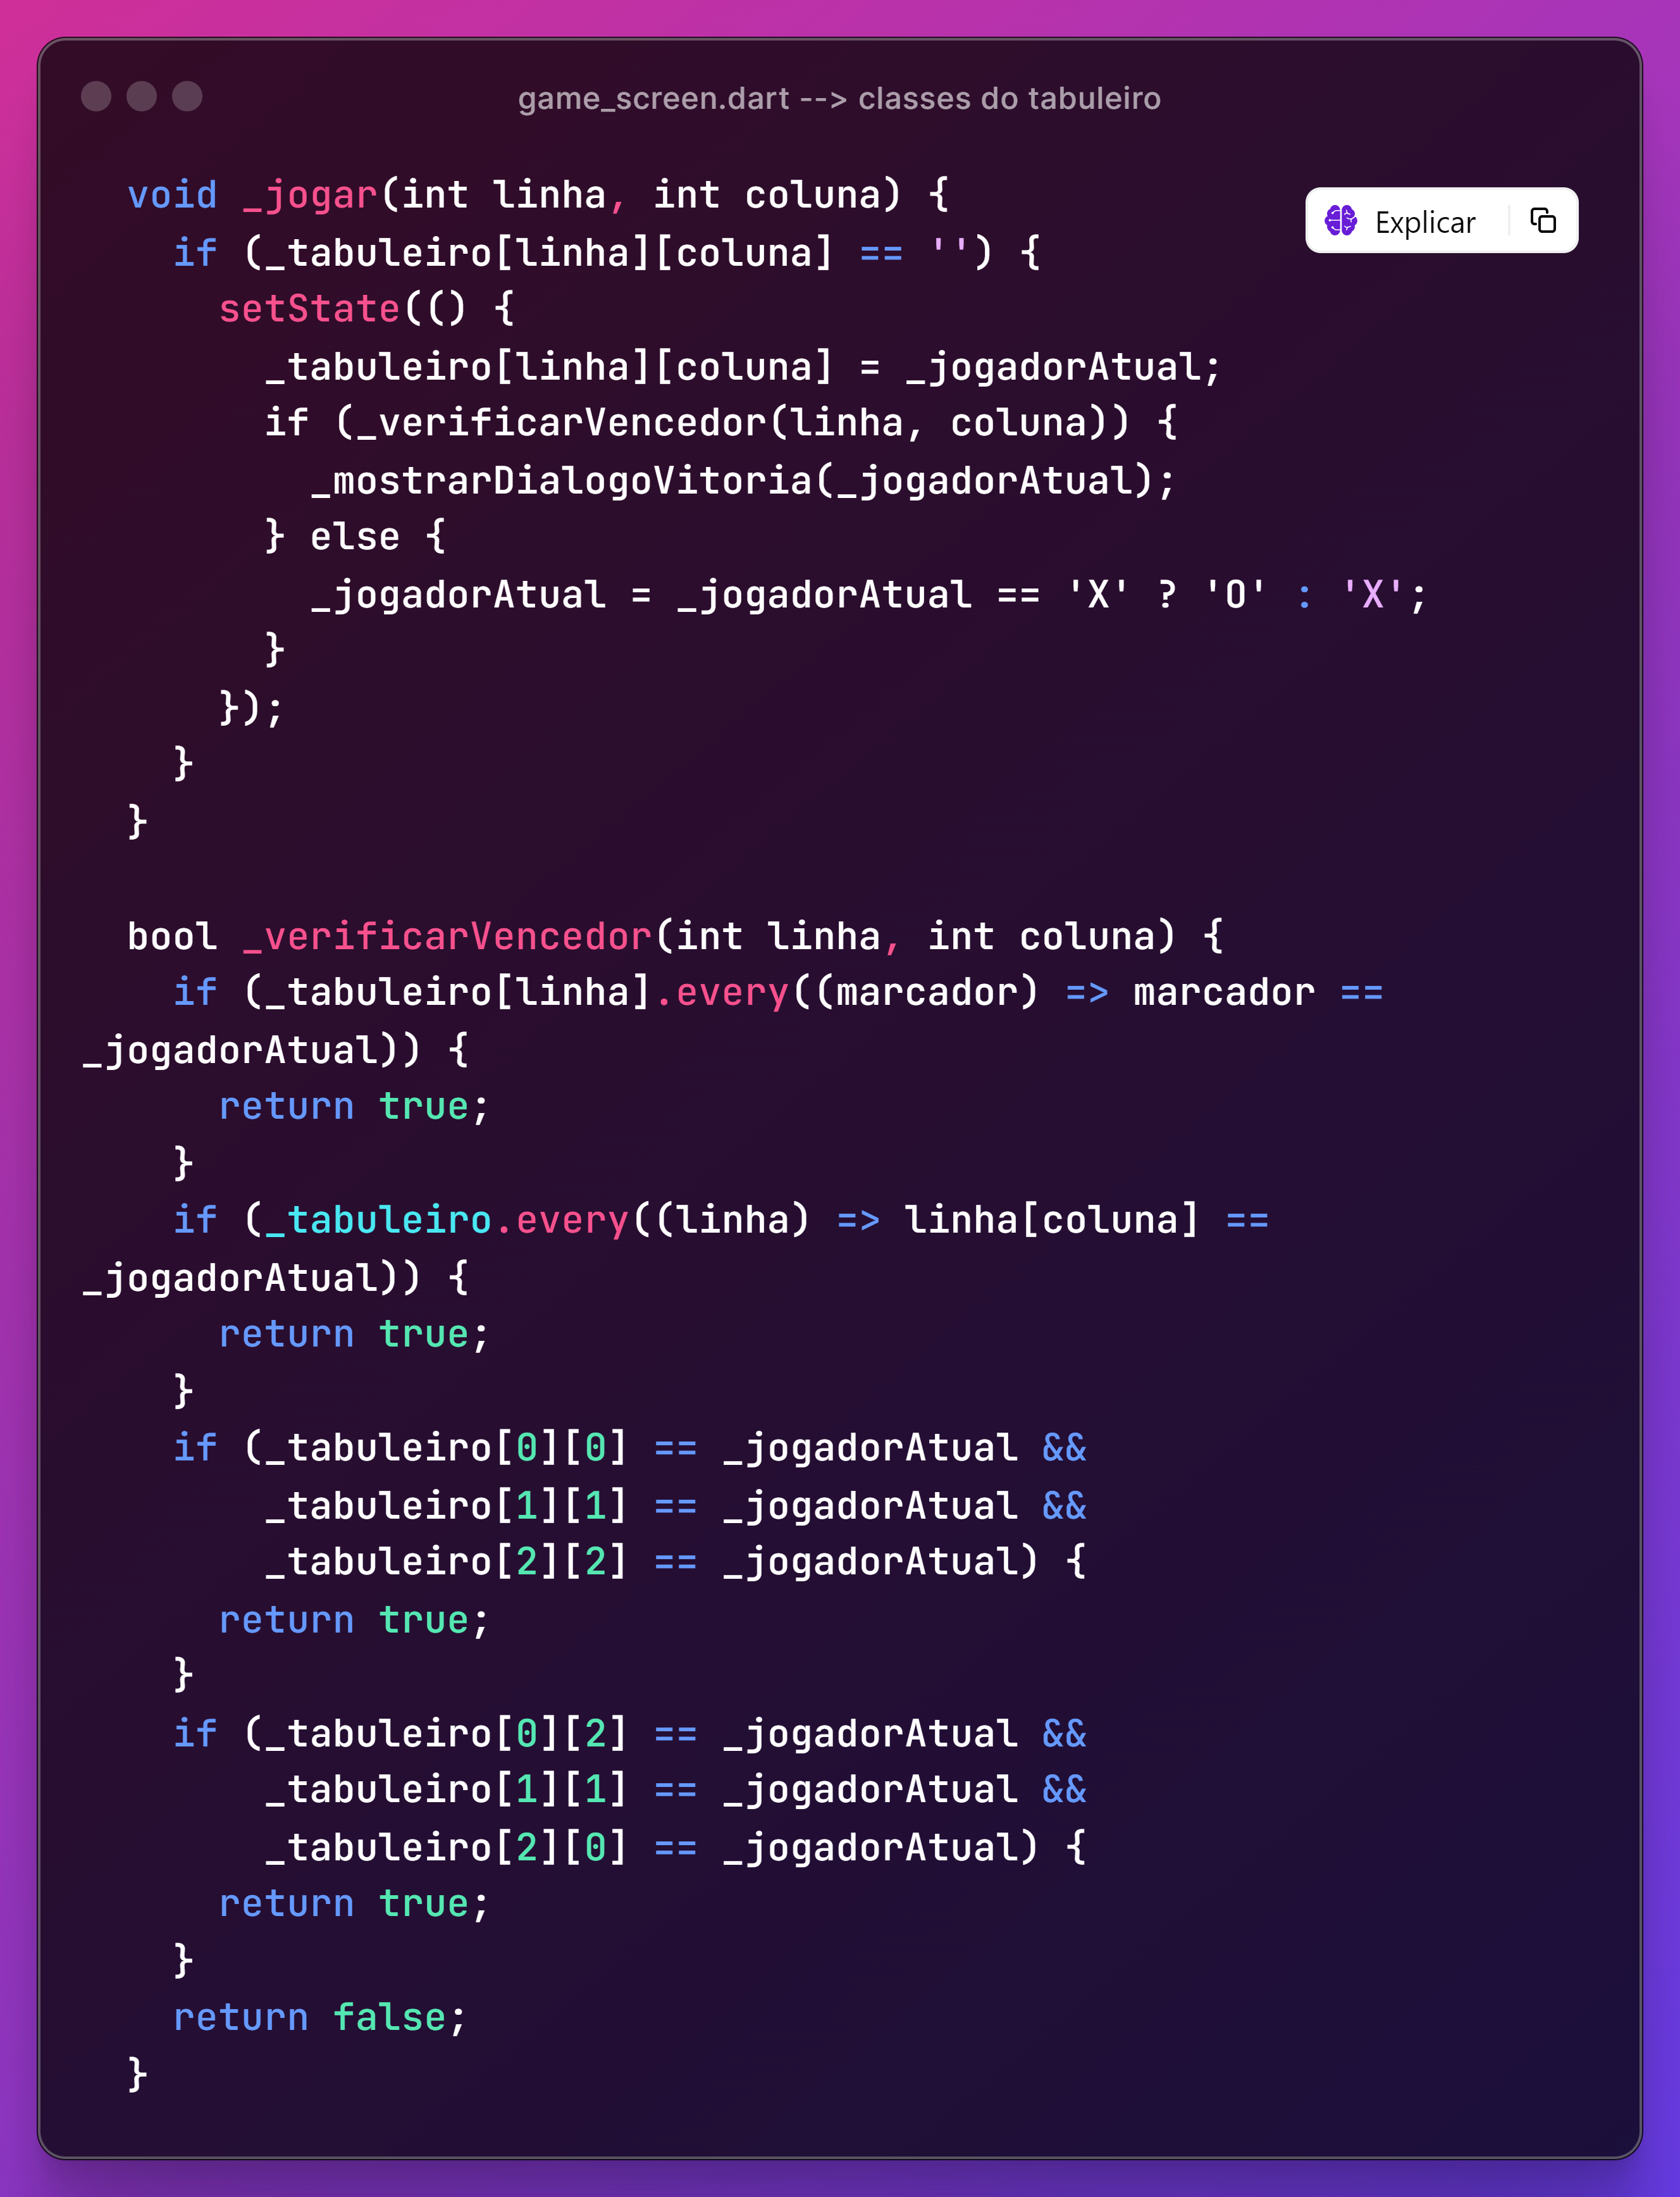
03 e meio
Ainda Tabuleiro
Atenção para não se perder

Slide 15
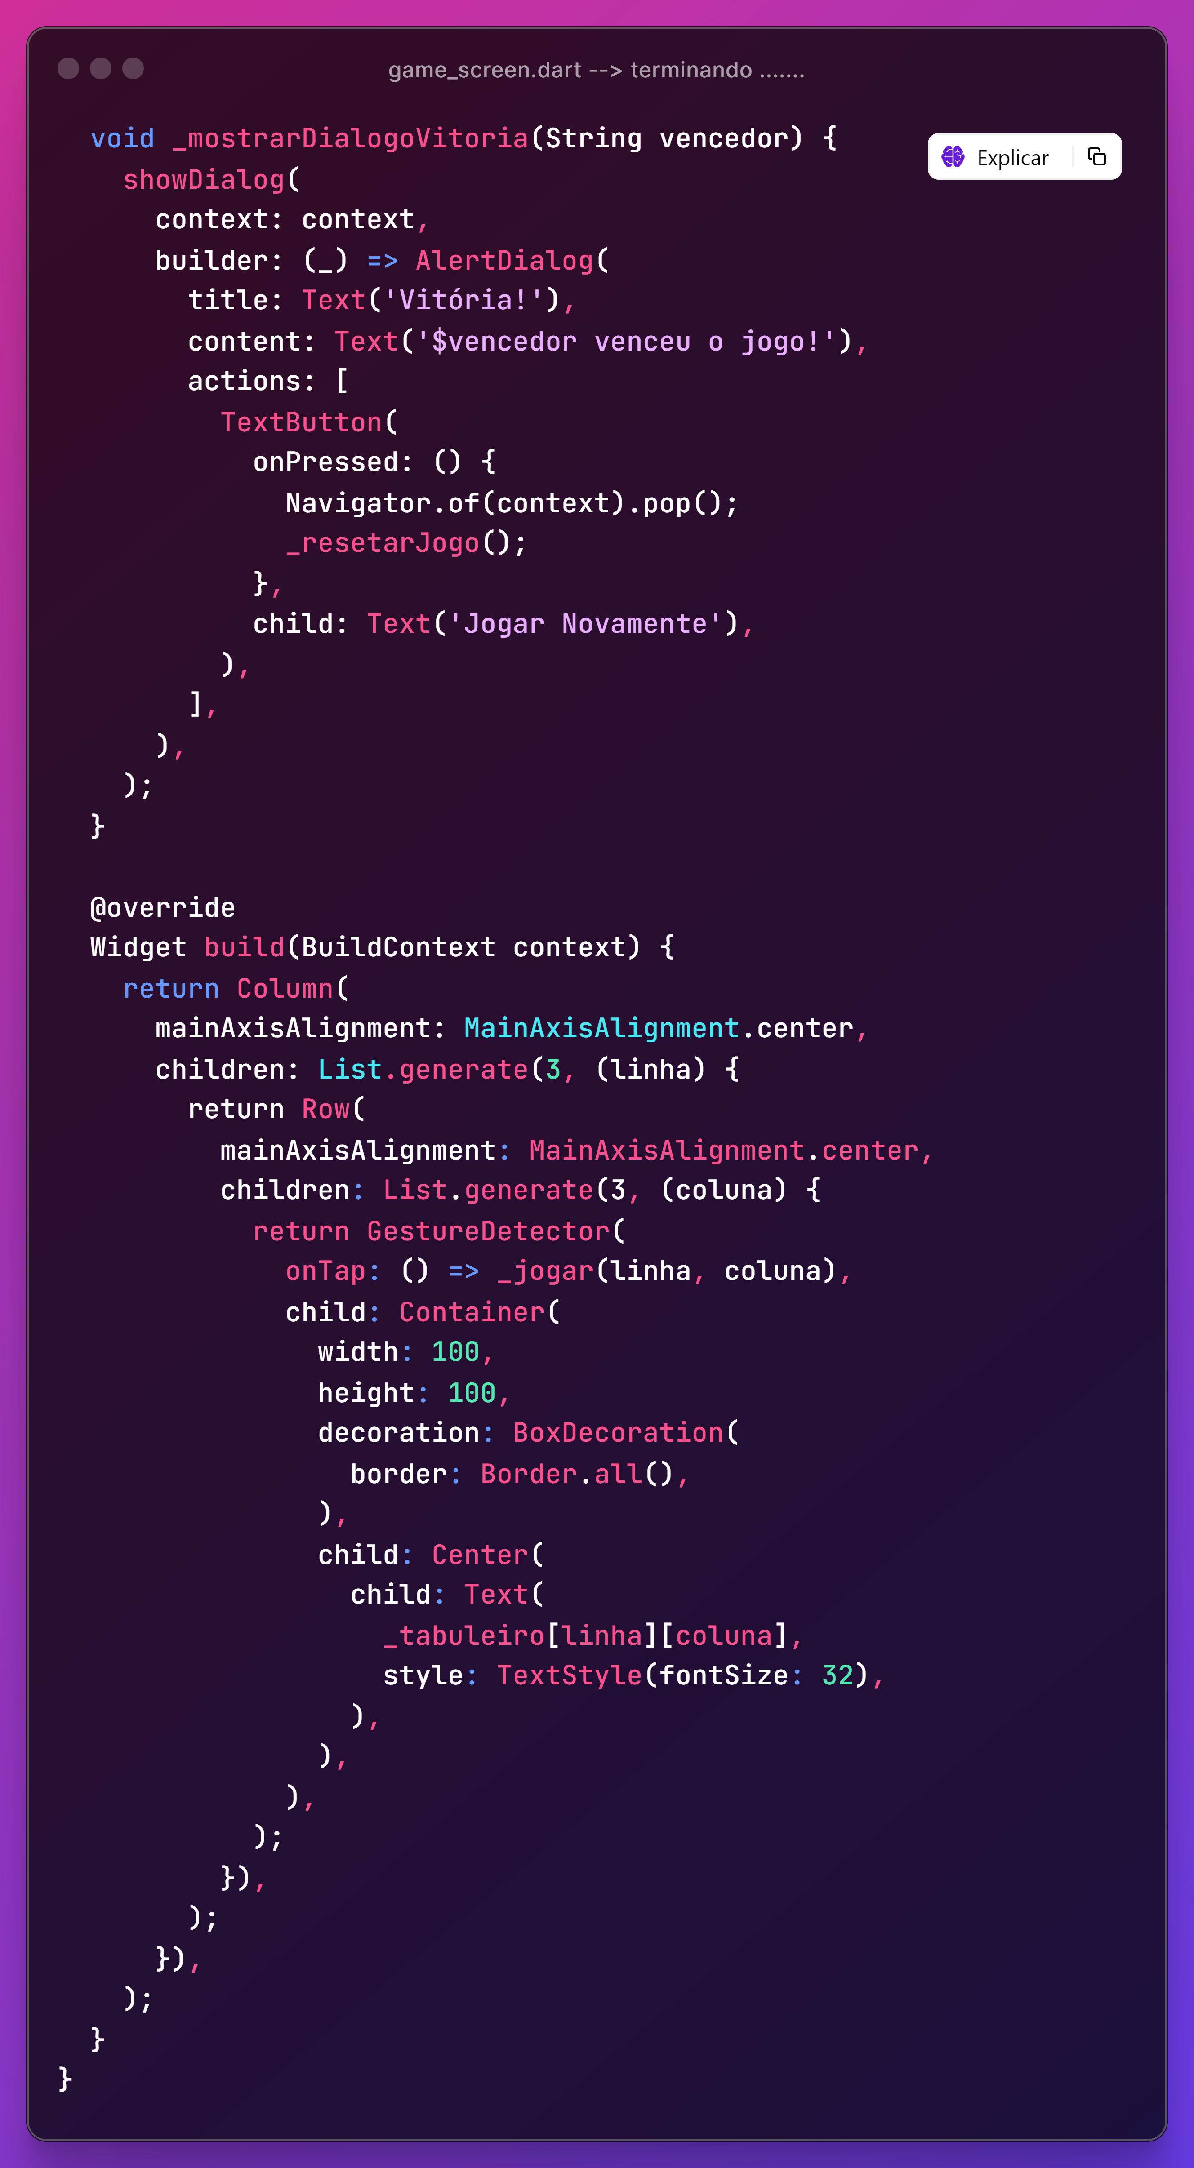
03 < 04
QUASE LÁ
Eita!!!!, código grande

Slide 16
Dica 3
Arquivo game_screen.dart
O que o código faz:
Esta é a tela principal do jogo, onde o tabuleiro do Jogo da Velha é exibido e os jogadores podem interagir.
Por que:
O game_screen.dart contém toda a lógica do jogo, desde a exibição do tabuleiro até a verificação do vencedor.
import 'package:flutter/material.dart'; // Importa o pacote Flutter Material
class GameScreen extends StatelessWidget {
@override
Widget build(BuildContext context) {
return Scaffold(
appBar: AppBar(
title: Text('Jogo da Velha'), // Título da barra de navegação
),
body: Center(
child: Tabuleiro(), // Exibe o tabuleiro do jogo
),
);
}
}
class Tabuleiro extends StatefulWidget {
@override
_TabuleiroState createState() => _TabuleiroState();
}

Slide 17
Continuando
Arquivo game_screen.dart
Continuando a parte do copia & cola, da pagina anterior.
class _TabuleiroState extends State<Tabuleiro> {
List<List<String>> _tabuleiro; // Armazena o estado do tabuleiro
String _jogadorAtual; // Armazena o jogador atual (X ou O)
@override
void initState() {
super.initState();
_resetarJogo(); // Inicializa o jogo
}
void _resetarJogo() {
// Cria um tabuleiro 3x3 vazio
_tabuleiro = List.generate(3, (_) => List.filled(3, ''));
_jogadorAtual = 'X'; // Define o jogador inicial como 'X'
}
void _jogar(int linha, int coluna) {
// Verifica se a posição está vazia
if (_tabuleiro[linha][coluna] == '') {
setState(() {
_tabuleiro[linha][coluna] = _jogadorAtual; // Marca a posição com o jogador atual
// Verifica se o jogador atual venceu
if (_verificarVencedor(linha, coluna)) {
_mostrarDialogoVitoria(_jogadorAtual);
} else {
// Alterna o jogador
_jogadorAtual = _jogadorAtual == 'X' ? 'O' : 'X';
}
});
}
}
bool _verificarVencedor(int linha, int coluna) {
// Verifica se uma linha está completa
if (_tabuleiro[linha].every((marcador) => marcador == _jogadorAtual)) {
return true;
}
// Verifica se uma coluna está completa
if (_tabuleiro.every((linha) => linha[coluna] == _jogadorAtual)) {
return true;
}
// Verifica se a diagonal principal está completa
if (_tabuleiro[0][0] == _jogadorAtual &&
_tabuleiro[1][1] == _jogadorAtual &&
_tabuleiro[2][2] == _jogadorAtual) {
return true;
}

Slide 18
Continuando
Arquivo game_screen.dart
Continuando a parte do copia & cola, da pagina anterior.
// Verifica se a diagonal secundária está completa
if (_tabuleiro[0][2] == _jogadorAtual &&
_tabuleiro[1][1] == _jogadorAtual &&
_tabuleiro[2][0] == _jogadorAtual) {
return true;
}
return false;
}
void _mostrarDialogoVitoria(String vencedor) {
showDialog(
context: context,
builder: (_) => AlertDialog(
title: Text('Vitória!'), // Título do diálogo
content: Text('$vencedor venceu o jogo!'), // Conteúdo do diálogo
actions: [
TextButton(
onPressed: () {
Navigator.of(context).pop();
_resetarJogo(); // Reseta o jogo quando o botão é pressionado
},
child: Text('Jogar Novamente'), // Texto do botão
),
],
),
);
}

Slide 19
Continuando
Arquivo game_screen.dart
Continuando a parte do copia & cola, da pagina anterior.
@override
Widget build(BuildContext context) {
return Column(
mainAxisAlignment: MainAxisAlignment.center,
children: List.generate(3, (linha) {
return Row(
mainAxisAlignment: MainAxisAlignment.center,
children: List.generate(3, (coluna) {
return GestureDetector(
onTap: () => _jogar(linha, coluna), // Marca a posição quando pressionada
child: Container(
width: 100,
height: 100,
decoration: BoxDecoration(
border: Border.all(), // Adiciona borda ao quadrado
),
child: Center(
child: Text(
_tabuleiro[linha][coluna], // Exibe 'X' ou 'O'
style: TextStyle(fontSize: 32), // Define o estilo do texto
),
),
),
);
}),
);
}),
);
}
}

Slide 20
04
Conclusão – Game Over.

Slide 21
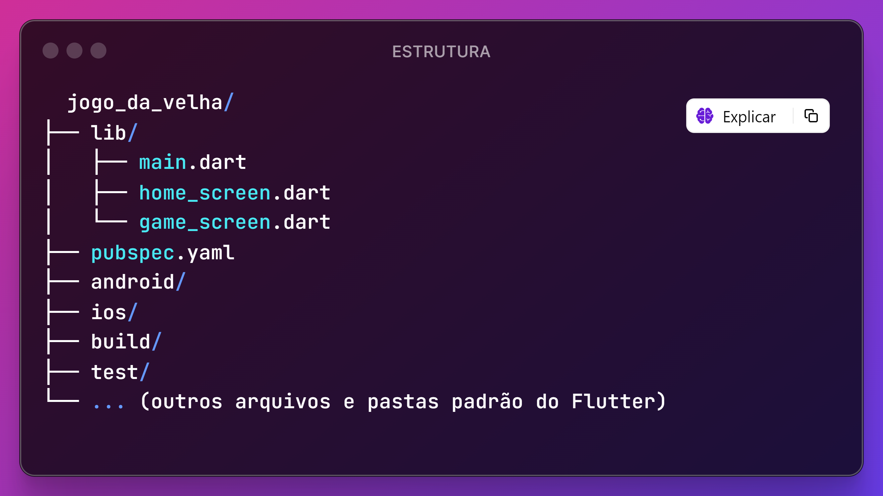
04 JOGUE
O Game.
Estrutura Final do Jogo
CONCLUSÃO
Parabéns!
Agora você sabe como criar um Jogo da Velha
simples em Flutter. Este eBook cobriu desde a instalação
do Flutter e do VSCode até a criação de um jogo funcional.
Continue explorando e aprimorando suas habilidades em Flutter.
Boa codificação!

Slide 22
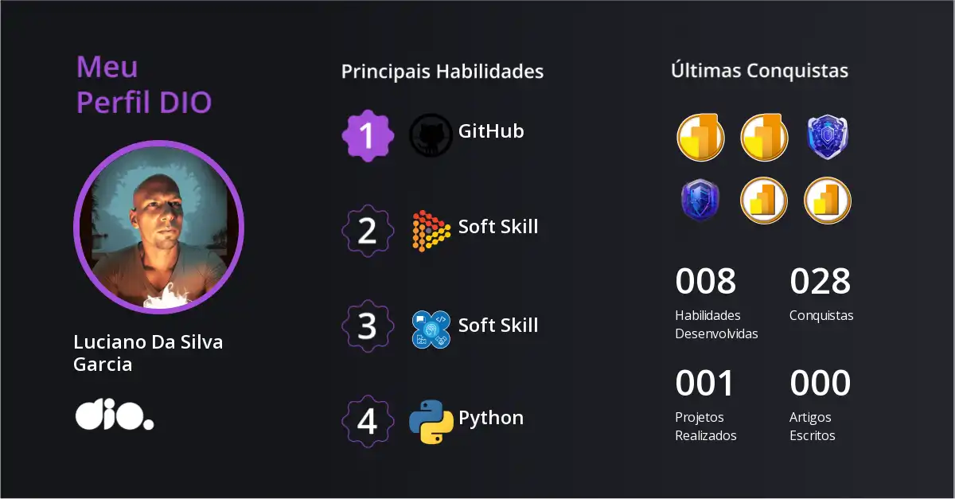
Sobre o autor deste E-Book transcrevido por IA e Diagramado por:
Luciano Garcia
FLUTTER
.
Adventure: Instale,
Codifique, Jogue.
.

